Slide 1

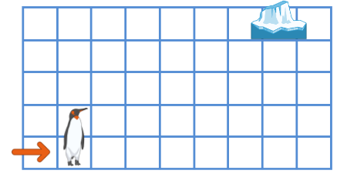








Prova
Nom i cognoms:
Data:
1. Inventa un itinerari perquè el pingüí arribe a l’iceberg (1 punt).
2. Marca amb una creu les restes que tenen 4 cantons (1 punt).
3. Dibuixa una forma tancada amb 6 cantonades (1 punt).
4. Escriu el nom d’estes figures (1 punt).
5. Escriu el nom de 2 figures que tinguen 4 costats i 4 cantonades (1 punt).
Mètode Snappet. Prova 8 2n. Pàgina 1 de 2.

Slide 2



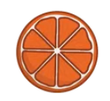
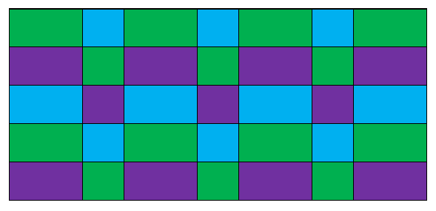

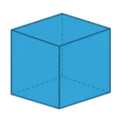


Prova
Nom i cognoms:
Data:
6. Encercla els cercles (1 punt).
7. Dibuixa un trapezi i descompon-lo en triangles (1 punt).
8. De quines figures es compon este mosaic? (1 punt).
Es compon de .
9. Dibuixa les peces del tangram i construïx una casa (1 punt).
10. Encercla les figures que poden rodar (1 punt).
Mètode Snappet. Prova 8 2n. Pàgina 2 de 2.

